Slide 1
Cisco Networking 정리 Day 3-1
GHOST 30기
채정영

Slide 2
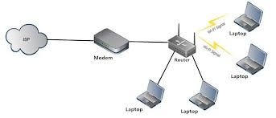
Wireless Network
무선 통신을 위해서 무선통신과 유선 통신을 연결시켜주는 AP(Access Point)가 필요하다.
무선 통신은 IEEE802.11을 표준으로 사용한다.,
CSMA/CA : Collision Sense Multiple Access / Collision Avoidance : 충돌을 최대한 피하는 형식.

Slide 3
IEEE802.11
Listen Air Space : 통신이 일어나고 있는지 확인한다.
Wait Random time before sending : 데이터를 random 한 시간 기다렸다가 보낸다
Listen again : 진짜 통신 해도 되는지 다시 통신이 일어나고 있는지 확인한다.
Wait for ACK : 데이터를 잘 받았다는 신호(ACK)를 기다린다.
If no ACK, restart the process : 정해진 시간안에 (ACK)을 못 받으면 `Listen Air Space` 부터 다시 시도한다.

Slide 4
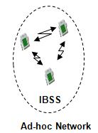
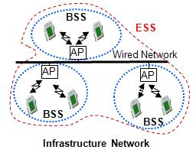
무선 통신 모드
Ad Hoc mode : 무선 통신 능력을 가진 두개 이상의 장치로만 통신하는 것. 별도의 기반시설을 필요로 하지 않는다.
IBSS(Independent BSS) : 외부의 관섭없이 소통.
Infrastructure mode : 별도의 기반시설(AP를 사용하는 Router)를 사용하여 통신하는 것.
BSS(Basic Service Set) : AP 1대 사용
ESS(Extended Service Set) : AP 여러대 사용 (용량이 부족하거나 거리가 멀거나) 주파수가 중첩되면 안된다
AP간에 . (IEEE802.11의 경우 3개까지 사용 가능)

Slide 5
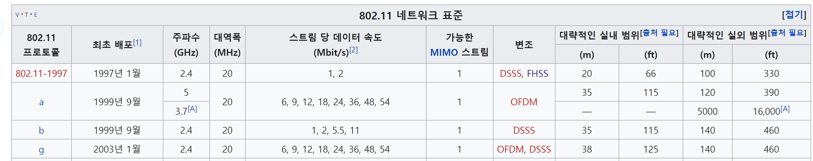
무선 통신 표준
주파수 대역과 속도에 따른 무선 랜 통신 표준이 있다.
멀리있는 AP와 통신을 가능케하기 위해 지원속도는 종류가 여러가지가 있다.(멀리 있을 때 천천히 보내면 통신 가능)

Slide 6
Encoding
데이터를 무선신호로 바꾸는 과정
FHSS(Frequency Hopping Spread Spectrum) : 무작위로 채널을 도약하며 도약전에 대상 채널에 잡음 또는 전파관섭이 있을경우 다른 채널로 Hopping 한다. IEEE802.11a, 11b, 11g는 이 방식을 사용하지 않는다.
DSSS(Direct Sequence Spread Spectrum) : 한 채널로만 통신을 하는 방식. 낮은 전력으로 넓은 대역으로 전송하기 때문에 잡음에 영향을 덜 받고 다른 통신에도 영향을 덜주며 보안에도 우수하다. IEEE802.11b 에서 사용한다.
OFDM(Orthogonal Frequency Division Muliplexing) : 하나의 시그널을 직교성을 이용하여 여러개의 주파수로 나누어 보내는 방식. IEEE802.11a, 11g에서 이를 사용한다.

Slide 7
IPv4의 문제점
IPv4 사용 인구 증가 = > IPv4 주소 부족
IPv4 의 불필요한 헤더 제거
어려운 aggregation process => 복잡한 routing table
효율적이지 못한 보안기능과 Mobile IP

Slide 8
IPv4 주소부족 해결방안
NAT(Network Address Translation)
외부 망과 통신 할때만 IP를 달고 나가는 것.
IP 변환하는 시간 필요
End to End 지원 호환문제
Subnetting
DHCP(Dynamic Host Configuration Protocol)
CIDR(Classless Inter Domain Routing) : Subnet Mask로 클래스를 지정하는 방식. 주도 여러개의 작은 네트워크를 모아서 라우팅 테이블을 줄이는 Supernetting을 위해 사용된다

Slide 9
IPv6
IPNG(IP Next Generation)이 1995년도에 `RFC 1883`을 내놓았는데 이가 IPv6의 근간이 된다.
IPv5는 ”QoS 제공을 위한 실험적인 Recource reservation protocol 로써 Internet Stream Protocol”이다
디지털 사운드나 멀티미디어 데이터와 같은 리얼 타임 데이터를 효과적으로 전송하기위해 만들어진 프로토콜
IPv4와 함께 쓰인다.

Slide 10
변화된 IP 주소
IPv6의 특징
넓어진 주소
Header 간편화
IPv4와 호환

Slide 11
넓어진 주소(Global Address)
Flexibility : 융통성 있는 주소 배정 가능
Easy Aggregation : 주소를 묶어주기 쉬움
Multihoming : 두개 이상의 네트워크에 연결해 문제가 있을 시 돌아가는 길을 마련하는 것
주소의 크기 : 32 bit x 4 = 128 bit
주소공간의 크기 : 3.4e38

Slide 12
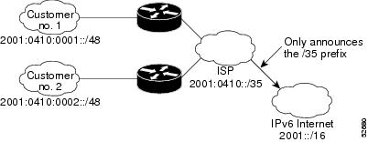
넓어진 주소의 이점
Global Reachability : 전 세계의 네트워크 어디에서나 주소를 변경하지 않고(고유의 주소로) 접속이 가능하다는 것.
End to End Reachability : 주소 변환이 없이 송신지에서 수신지까지 통신하는것
Hierarchical Addressing(Addressing Hierarachy) : 긴 주소를 목차 나누듯이 나눈다.
Aggregation이 효과적으로 가능
Prefix Aggregation : 라우팅 테이블을 줄이고 라우팅을 효과적으로 빠르게 진행가능해진다.
트래픽 감소
Stateful Auto Configuration : 어떠한 상태를 유지시키며 자동 구성을 시켜준다.
Ex) DHCPv6 : 특정 서버에서 테이블을 관리하며 IP분배
Stateless Auto Configuration : 특정 서버 없이 자동으로 호스트의 IP 구성 가능.

Slide 13
넓어진 주소의 이점
Stateless Auto Configuration step
48 bit MAC 주소 => 64 bit MAC 주소
Router에게 64 bit prefix를 받는다
둘이 합쳐 IPv6주소가 된다.
DHCPv6 : DNS 서버, NTP 서버 정보, SIP 서버나 Novell Directory 서비스 정보 구성을 도운다.
Stateless auto => Stateful Auto if flags exists
불필요한 헤더는 반으로 줄였지만 주소 길이가 늘어나 주소 처리 속도는 늘었다.
Mobility = 움직면서 인터넷을 사용할 수 있는 능력이 built-in 되었다.
보안 좋아짐. IPSec이 default로 들어간다.

Slide 14
IPv6 표기방식 & Multicast
16진수로 4자리마다 `:`으로 구분한다.
앞쪽에0 오는 0은 안써도 된다.
0이 연속으로 나올 때는 `::`으로 대체 가능하지만 딱 한번만 가능하다.
IPv6에서는 브로드캐스트 대신 멀티캐스트 사용
4 bit 짜리 scope ID
Anycast : 가장 가까운 라우터에게 패킷을 보내는 형식. 탐색 메카니즘에 쓰인다.

Slide 15
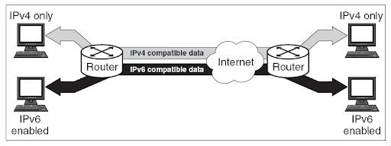
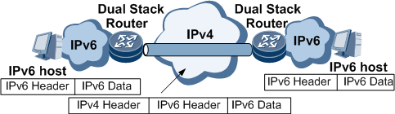
IPv4, IPv6 동시 사용법
Dual-Stack : IPv4, IPv6 둘다 인식 가능하게 해서 IPv6를 인식 못하는 경우 IPv4를 사용하는 방식.
Tunnel 방식 : IPv4 패킷에 IPv6패킷을 캡슐화(encapsulation) 한다.
Tunnel이 어떤 식으로 만들어지냐에 따라 메뉴얼 방식, 반자동 방식, 자동방식 으로 나누어진다.

